Slide 1
資料探勘與知識發現
Final Project - Kiva
M064020025 劉育銘
B034020027 陳韻卉
B034020043 許曼軒

Slide 2


分析工具
以Ｒ為主要分析工具，python 為輔助工具。

Slide 3
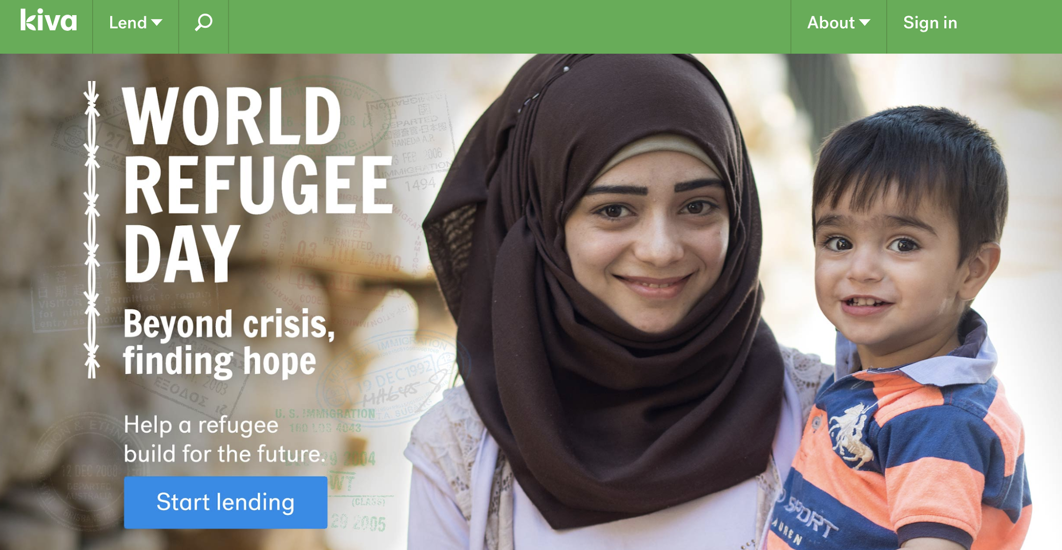
研究主題
分析影響募款和捐款人意願的因素

Slide 4

如何找到重要的因素？

Slide 5
Text Mining
Latent Dirichlet allocation (LDA)

Slide 6
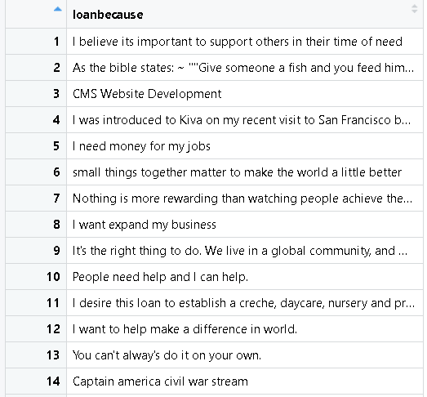
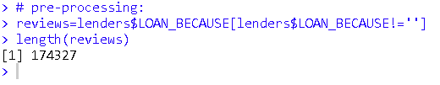
資料來源與分析欄位
資料來源 : build.kiva
資料筆數 : 174327 筆
分析欄位 : loanbecause

Slide 7
Topics
Topics
Finding
Thoughts
Topics

Slide 8
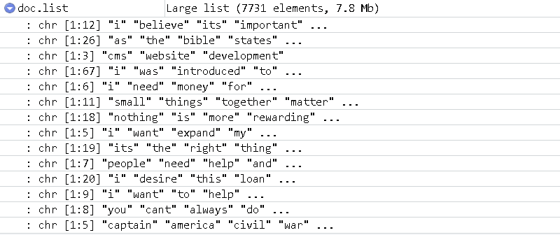
進行斷詞
Notes:
捐款者因素
從這裡

Slide 9
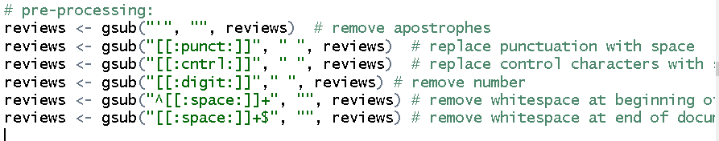
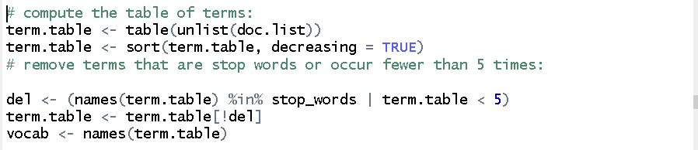
資料前處理

Slide 10
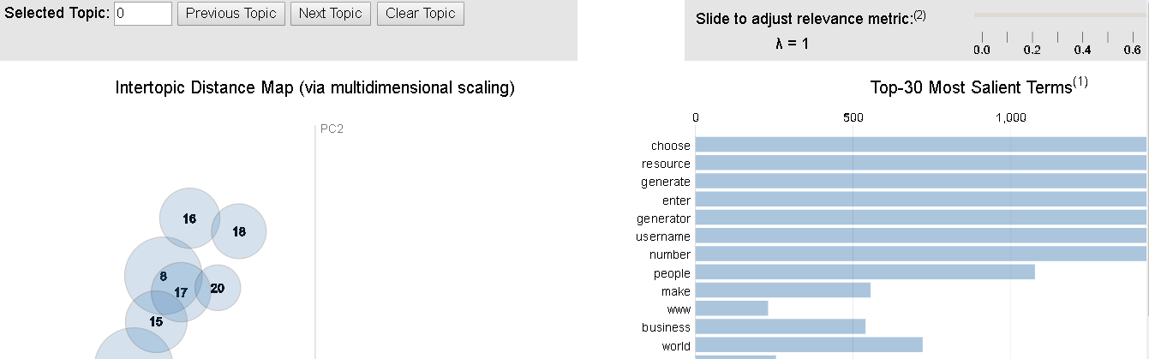
Topic Model
LDA Visualization

Slide 11
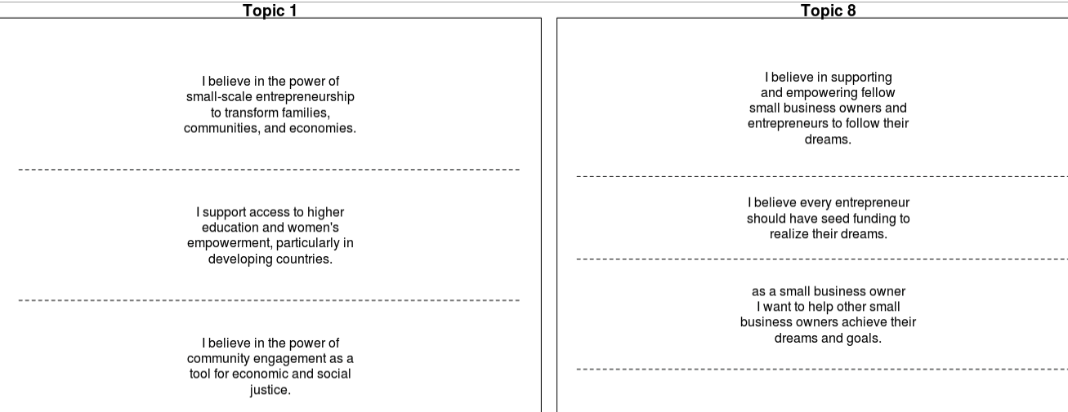

Slide 12




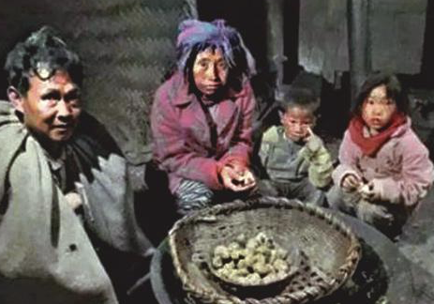
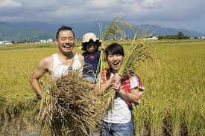


我們在文字探勘中 找到方向
性別
國家
開發中國家
用途
還款時間
借款額

Slide 13
資料探索

Slide 14
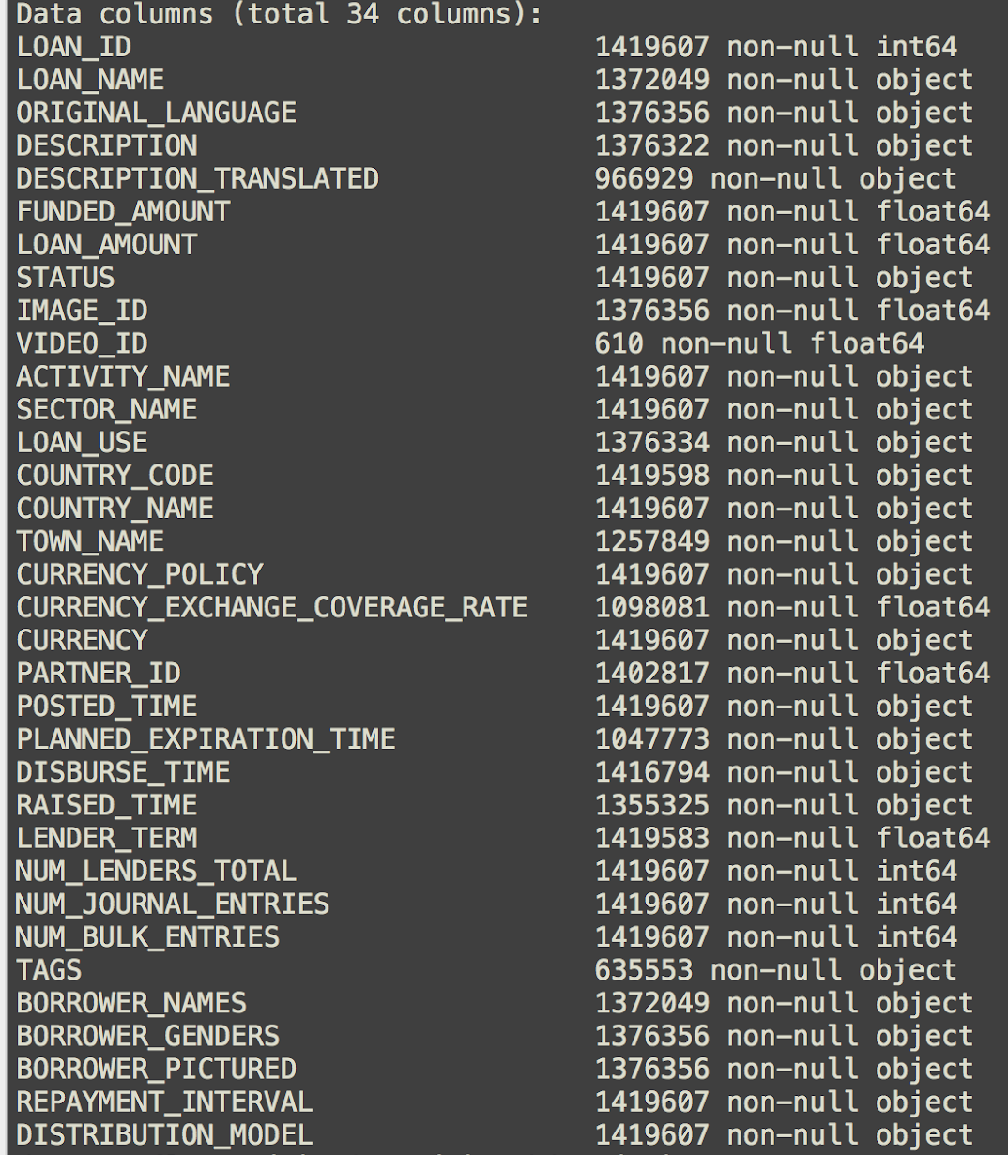
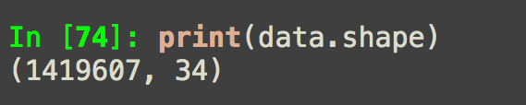
分析資料集
資料來源 : build.kiva
資料筆數 : 1419607 筆
資料欄位 : 34 欄

Slide 15
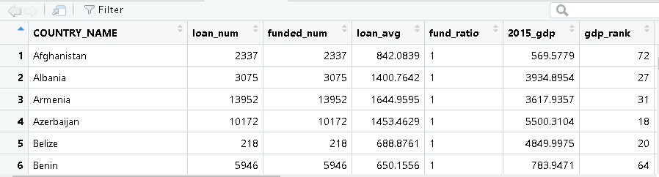
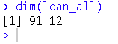
World Visualization
Map

Slide 16
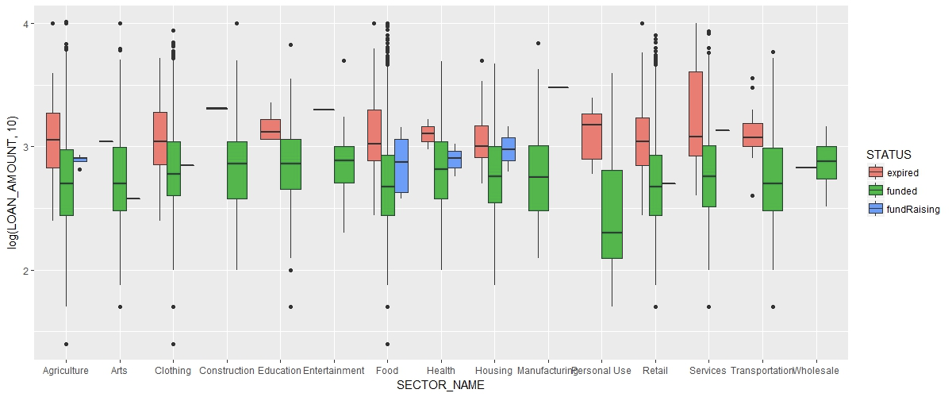
資料探索

Slide 17
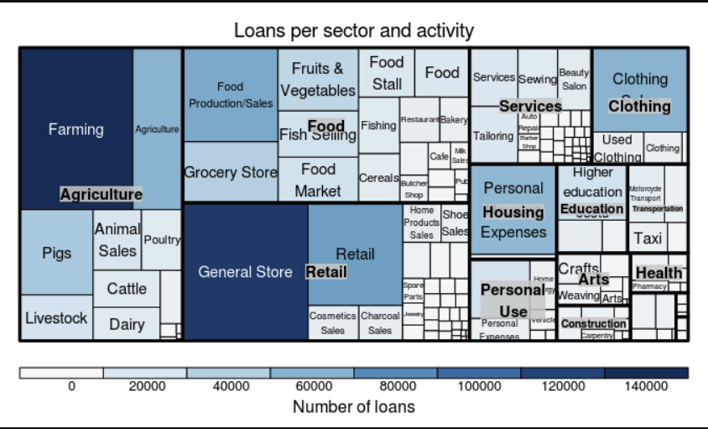
資料探索

Slide 18
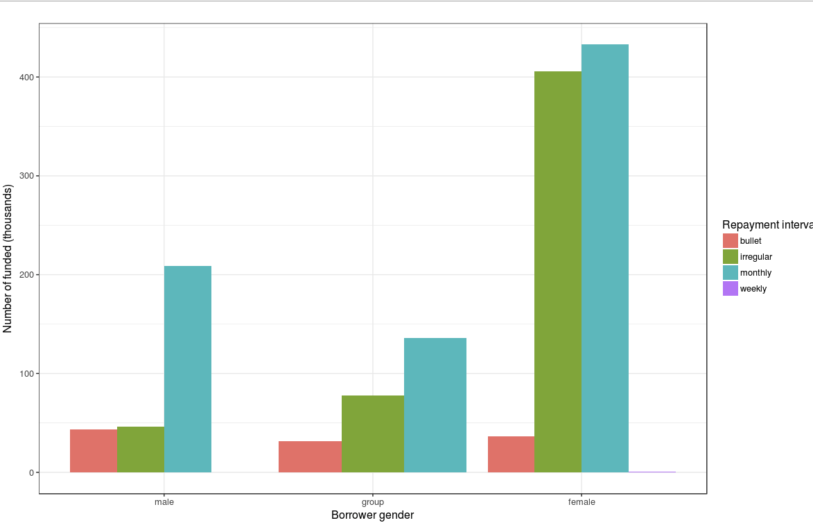
資料探索

Slide 19
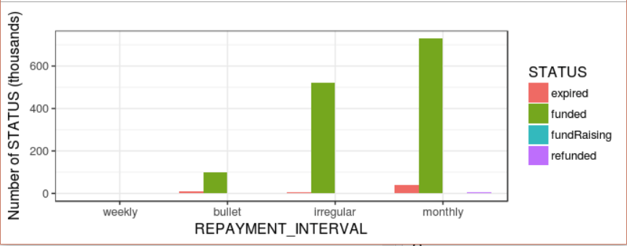

Slide 20
Decision Tree

Slide 21
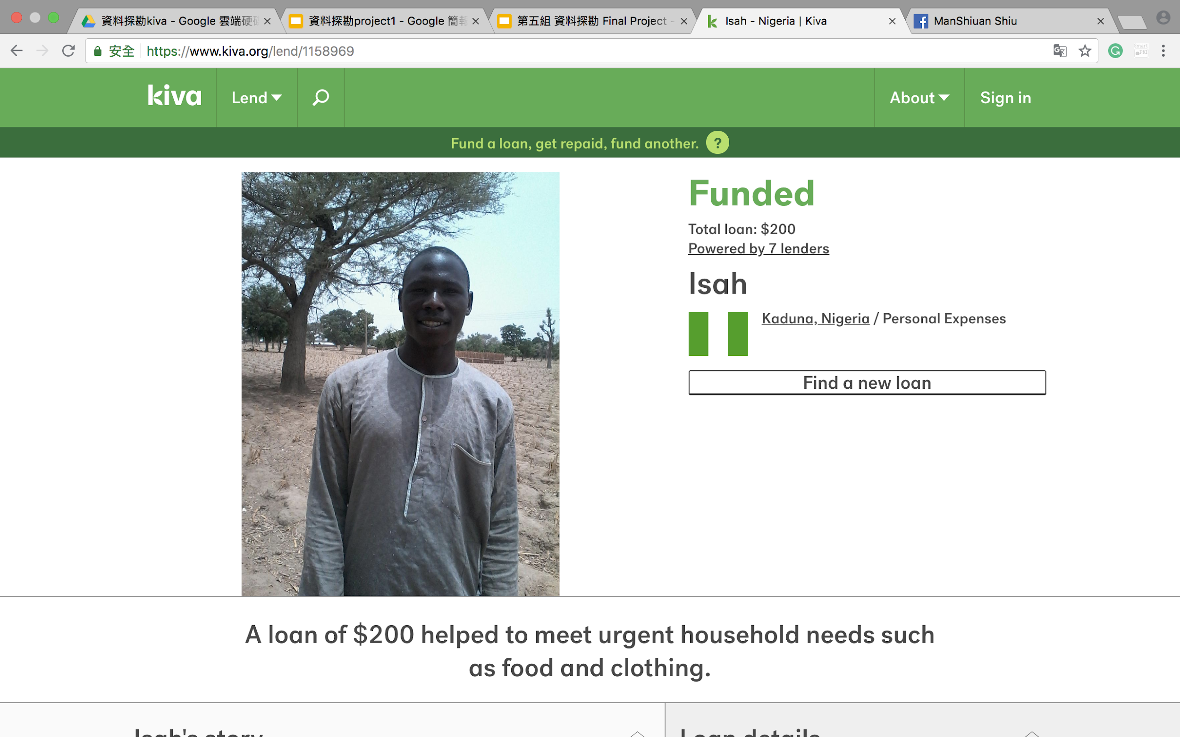
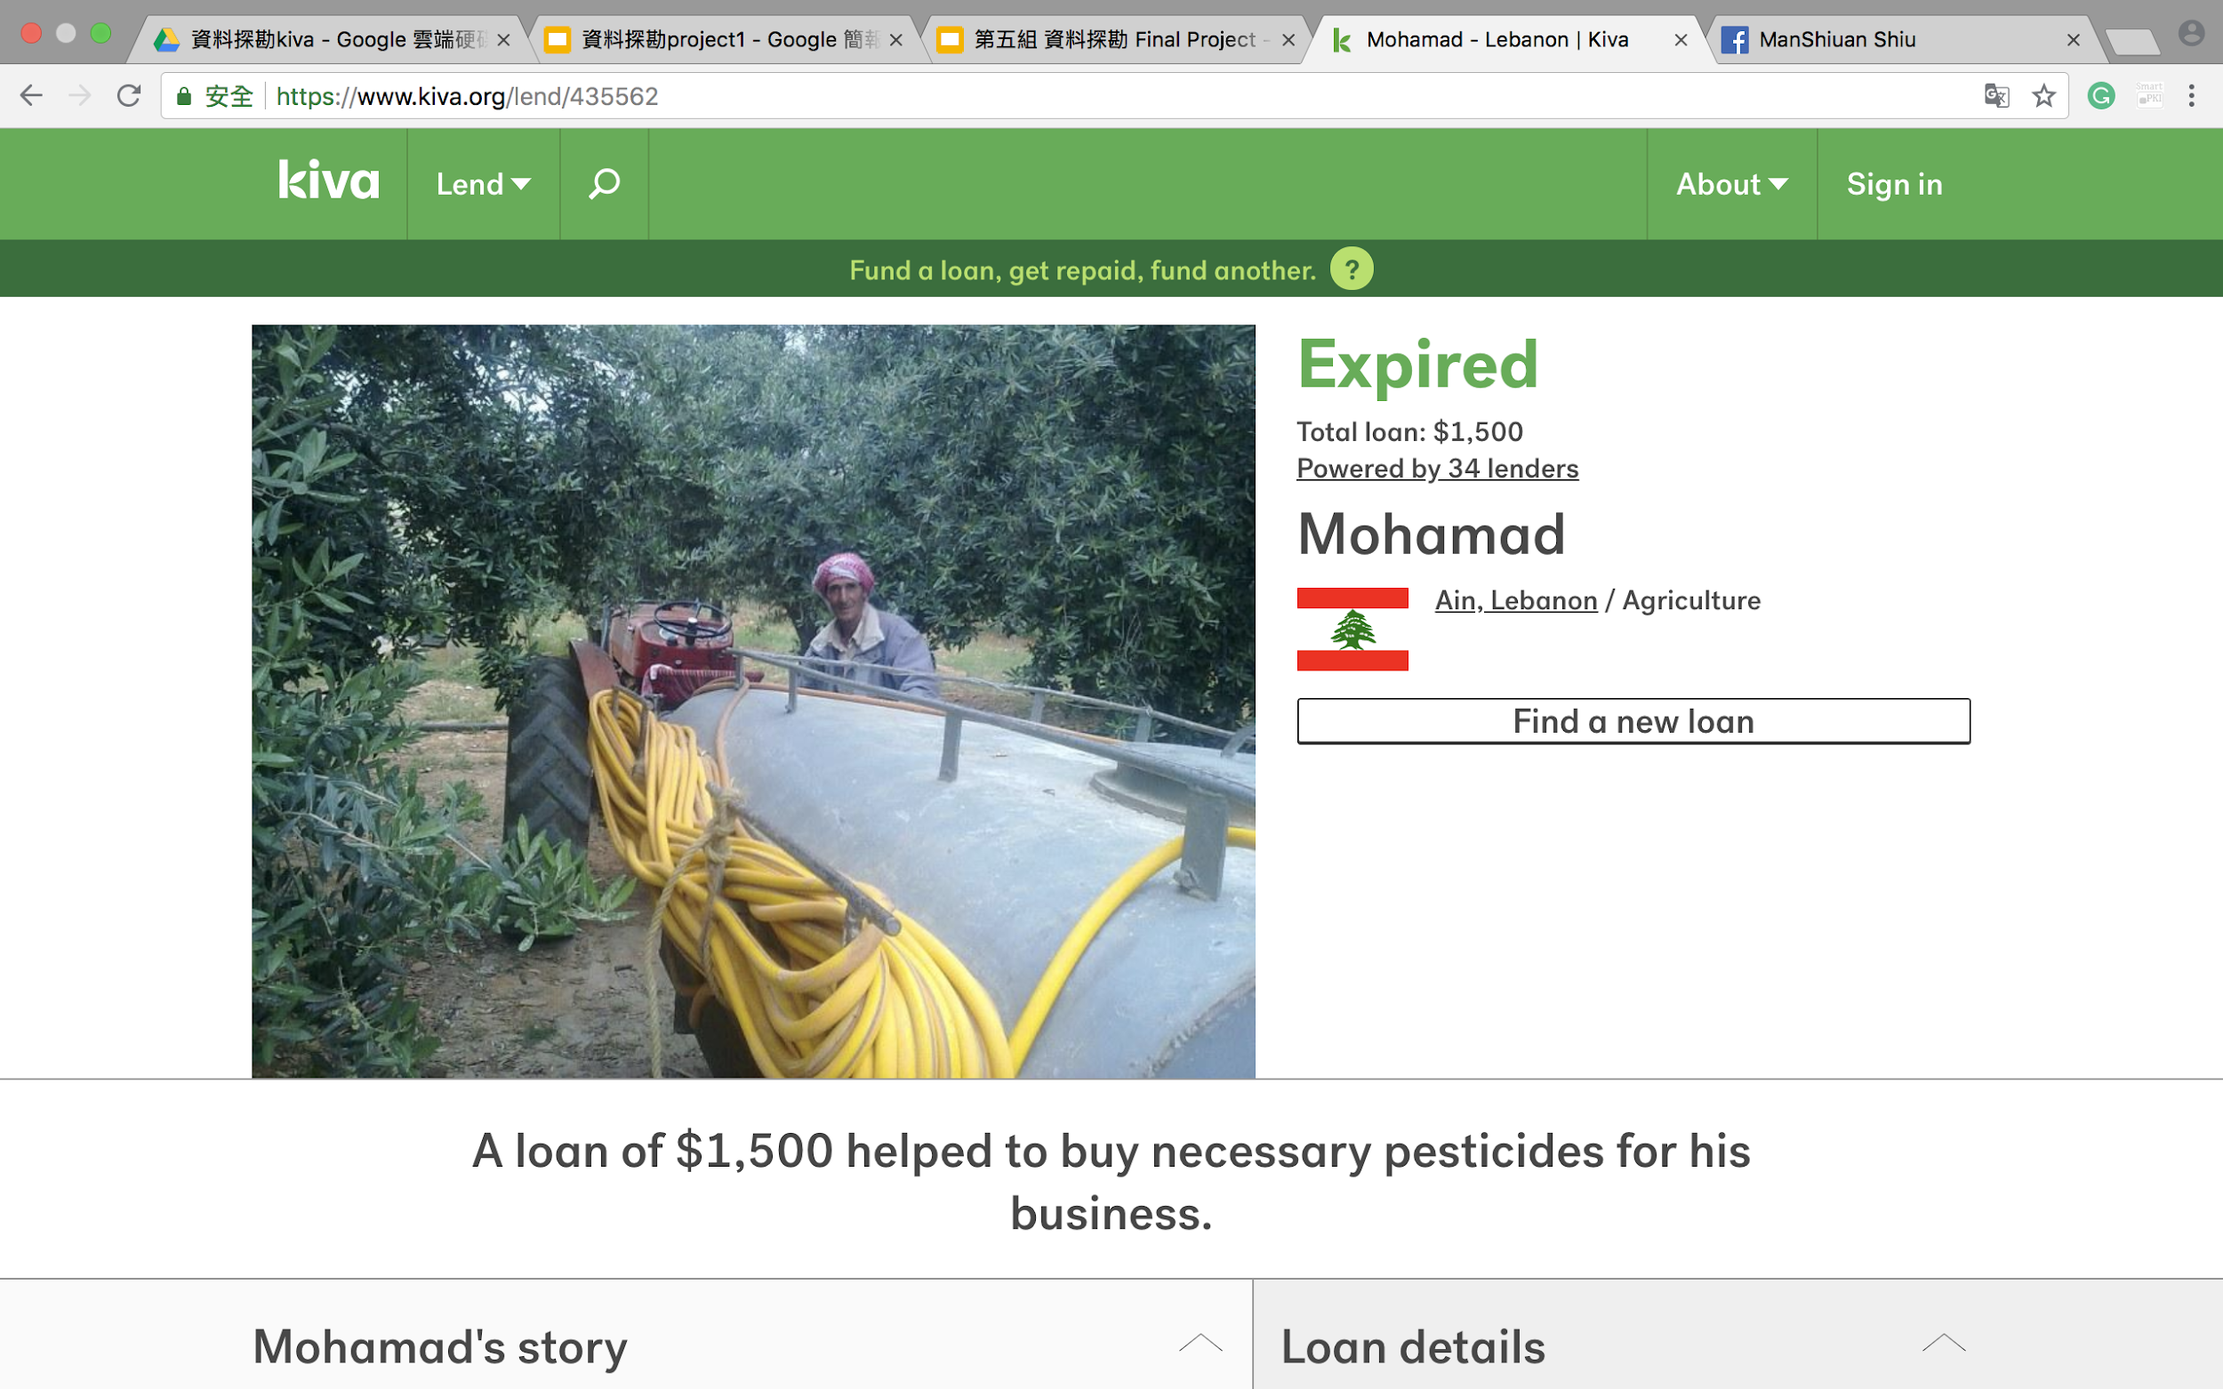
預測變數 - STATUS
利用募款的成敗，來評估不同因素帶給募資案的影響。

Slide 22
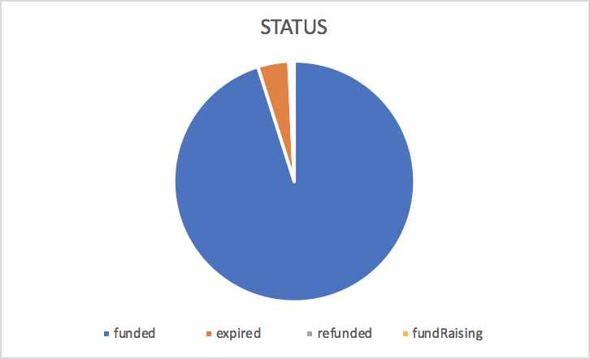
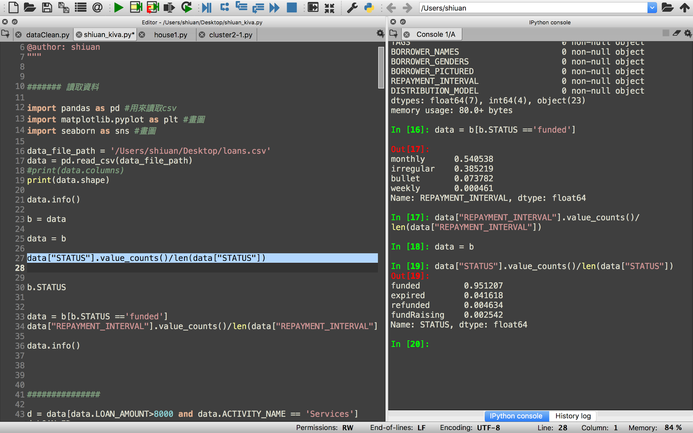
資料抽樣
抽取10000筆資料，並調整funded和expired的比例為 1:1，
避免資料不平均，帶來預測準確率過高的狀況。
Notes:
依照國家比例

Slide 23
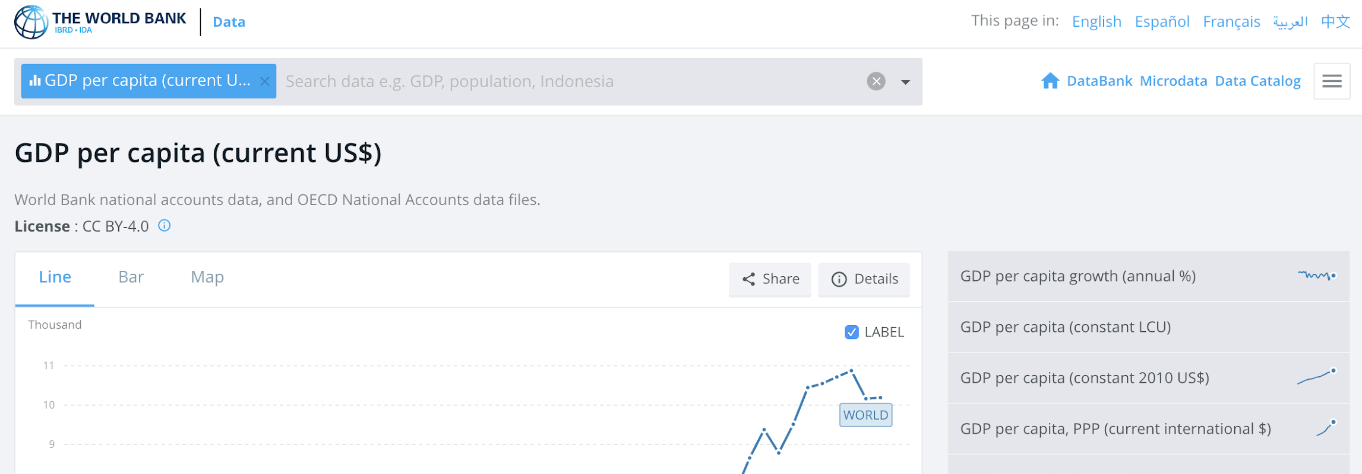
加入外部資訊
外部資訊 : 人均國內生產總值 (GDP per capita)
資訊來源 : The World Bank

Slide 24

屬性選擇
過濾欄位 : 如LOAN_ID,VIDEO_ID和文字敘述型等欄位。
選擇出的欄位：如性別、貸款目的、國家、捐款人數等欄位。
GDP 、gender
ORIGINAL_LANGUAGE
LOAN_AMOUNT
ACTIVITY_NAME
SECTOR_NAME
COUNTRY_CODE
CURRENCY_POLICY
LENDER_TERM
CURRENCY_EXCHANGE_COVERAGE_RATE
DISTRIBUTION_MODEL
NUM_LENDERS_TOTAL
REPAYMENT_INTERVAL

Slide 25
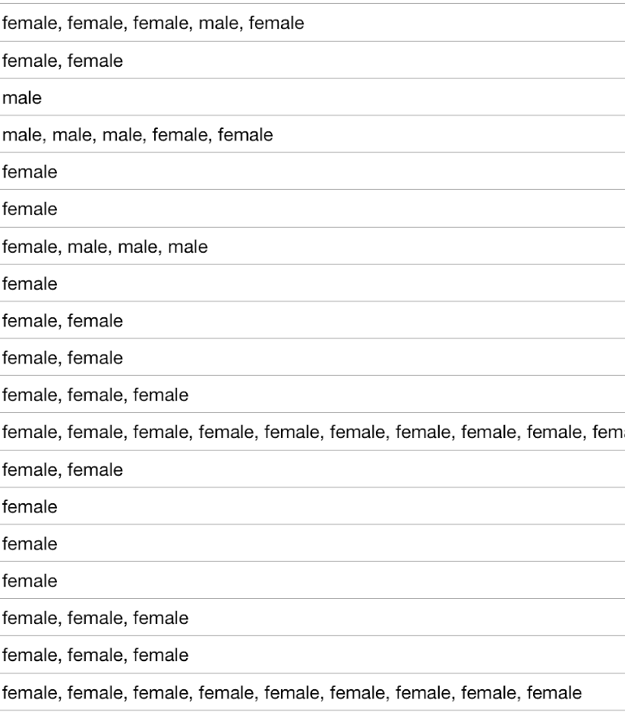
資料轉換
若BORROWER_GENDERS中，
同一個欄位有男性和女性，
便將其gender改變為mix。

Slide 26
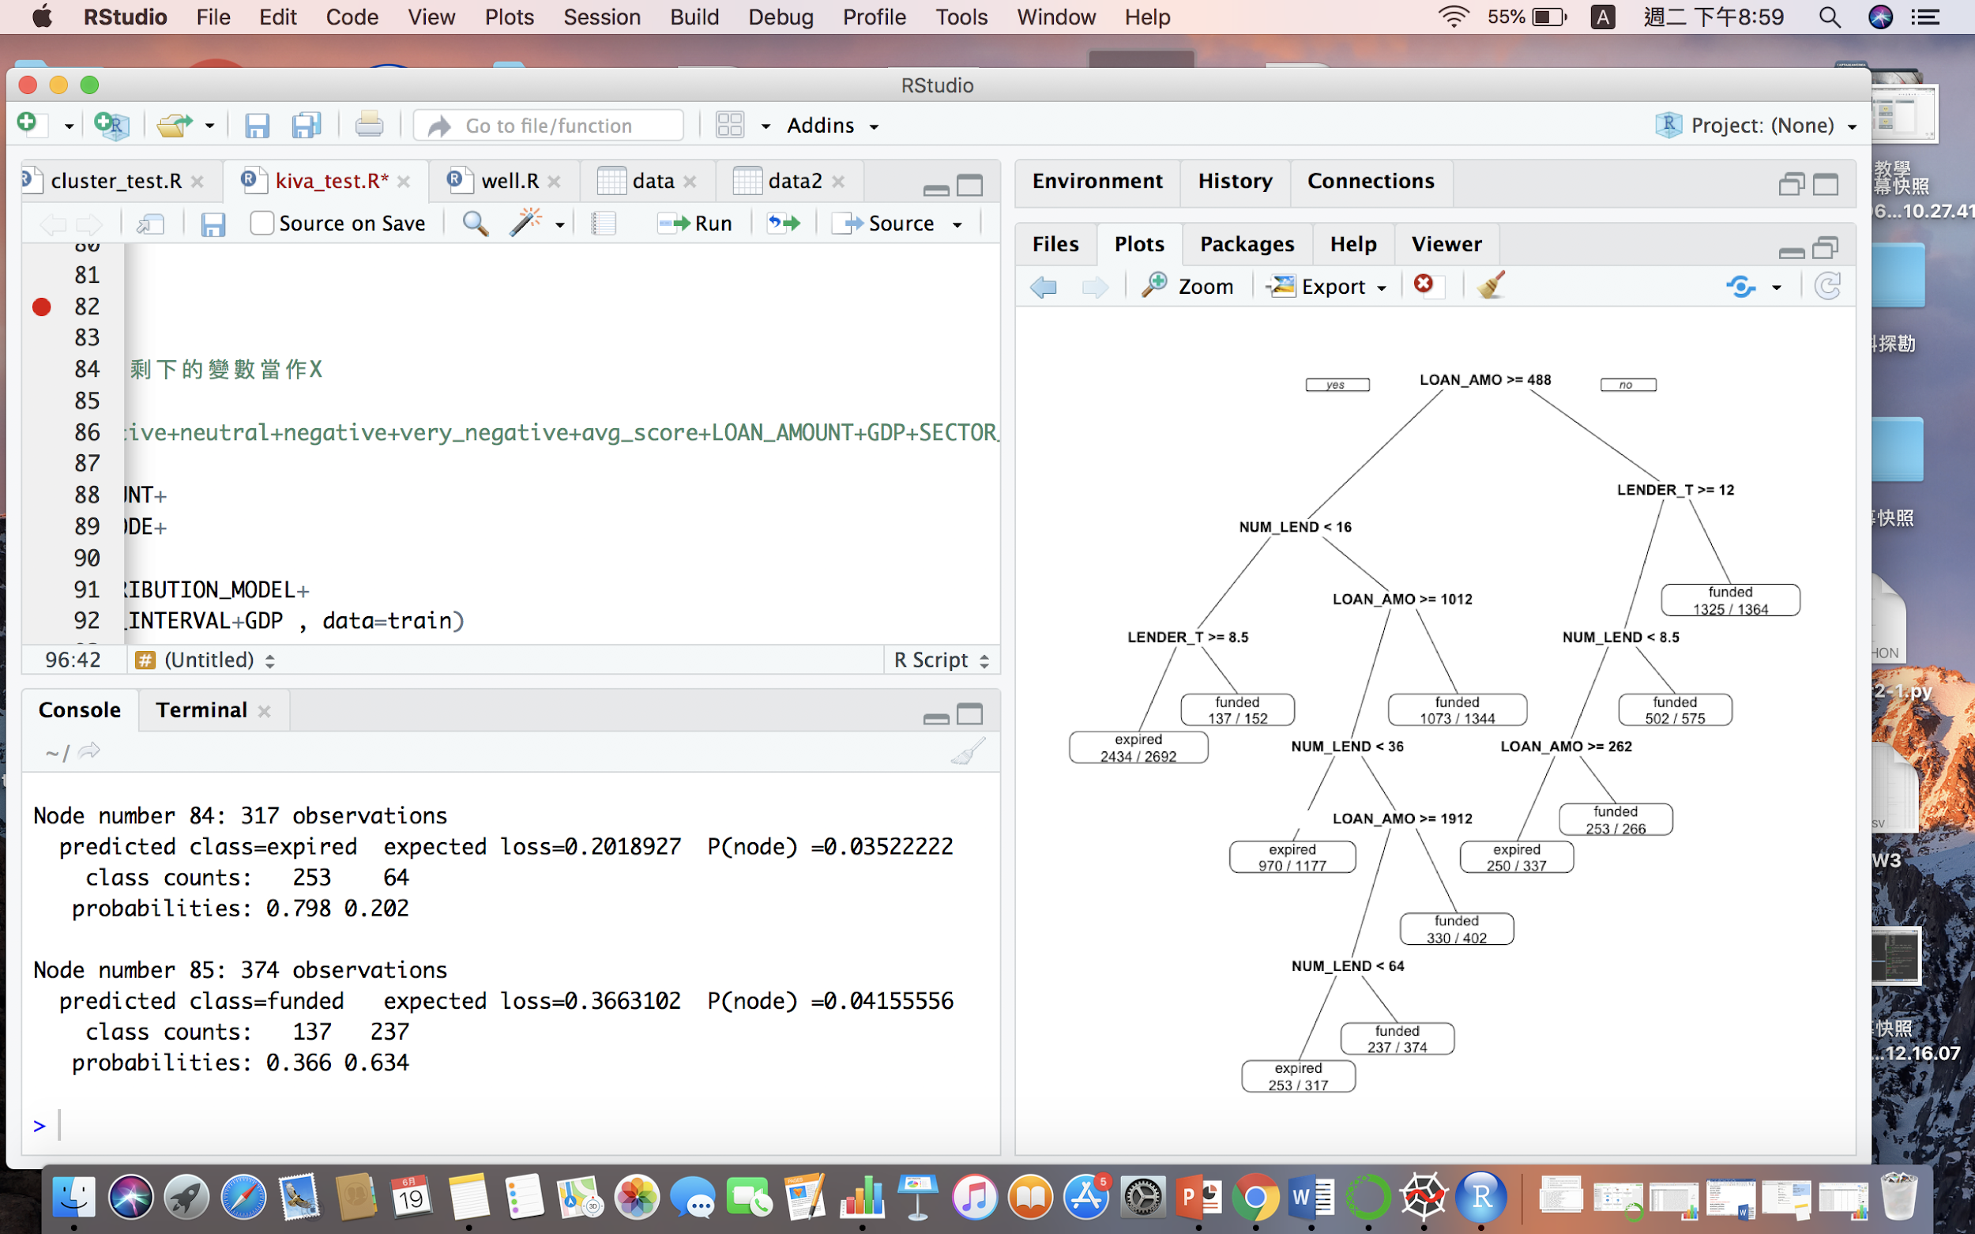
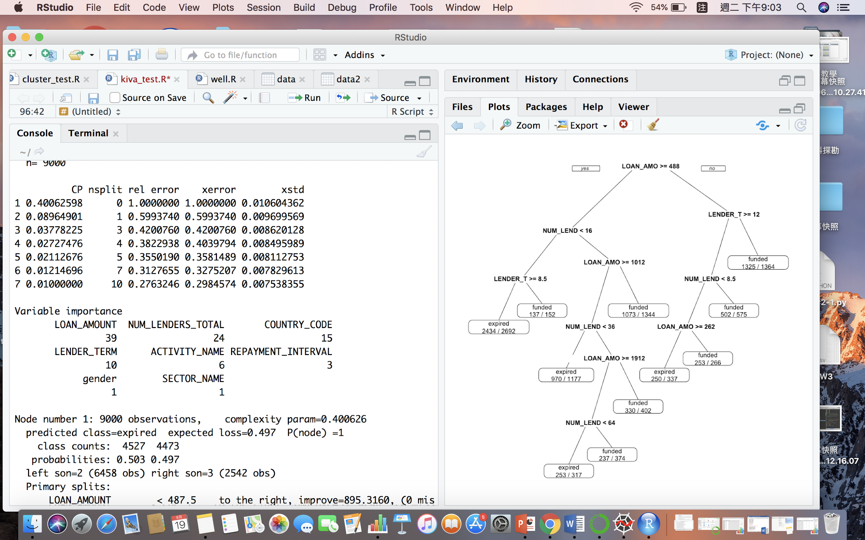
決策樹
Notes:
amount 會影響 是多少呢 488
國家可能會影響

Slide 27
關聯法則

Slide 28
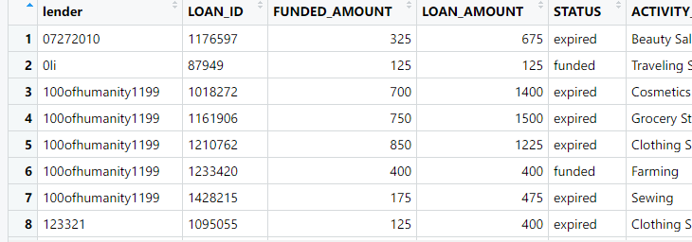
關聯法則 研究問題： lender(貸款人)的個人因素會不會影響他選擇放貸的案件？
資料集： 每個row是一筆貸款資料，一個loan案件可能會有好幾筆

Slide 29
關聯法則 Apriori
itemset :
{lender, 貸款人ID
SECTOR_NAME, 借款用途類別
loan_countryCode,借款人國家
REPAYMENT_INTERVAL,借款人還款時間
loan_gender,借款人性別
lender_countryCode,貸款人國家
lender_occupation,貸款人職業
}
Notes:
是用apriori(ㄟ鋪哩喔哩)演算法 每個項目集裡有這些資料 紅色的是貸款人的資料，因為其實官方讓貸款人填的資料也不多（沒有像性別、年齡這種比較詳細的個人資料） 沒有放status，因為這邊我想看的不是成不成功，而是那些會影響貸款人選擇募款案件

Slide 30
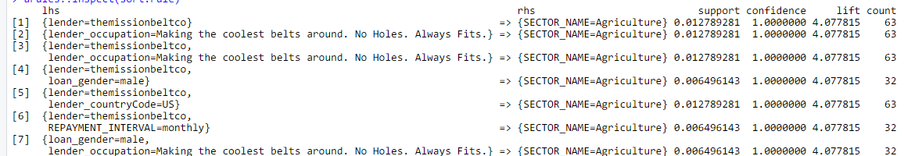
關聯法則
A => B（當發生A時，則會發生B）
support: {AB}項目集在全部資料出現的比例
confidentce: 在{A}出現的所有記錄中，{B}也同時出現的比例
lift:support/((support(A)*(support(B))
什麼樣的人會選擇農業用途借貸？
rhs : SECTOR_NAME=Agriculture
Notes:
我在設定最小支持度時 都設不大 0.005 因為不只是想要看大原則 筆數比較多的 也想看小族群有沒有特別的規則 設小一點 他才不會被過濾掉 注意到 confidence 居然都是1 代表前面這個項目 一定是伴隨後面這個 由於支持度較低的規則所反應的項目之間關係，是所有交易資 料裡偶爾才出現的項目組合。從商業觀點來看，這類規則對決 策幫助不大。因此，支持度可以看出一個規則的實用性。  即：所找出的規則是不是偶發的。  信賴度主要是評估當項目集X存在時，出現項目集Y的條件機率 是多少。若規則X Æ Y的信賴度較高，表示項目集Y會出現在項 目集X所在之交易的機率也愈高。因此，信賴度可以看出一個規 則的可靠度

Slide 31
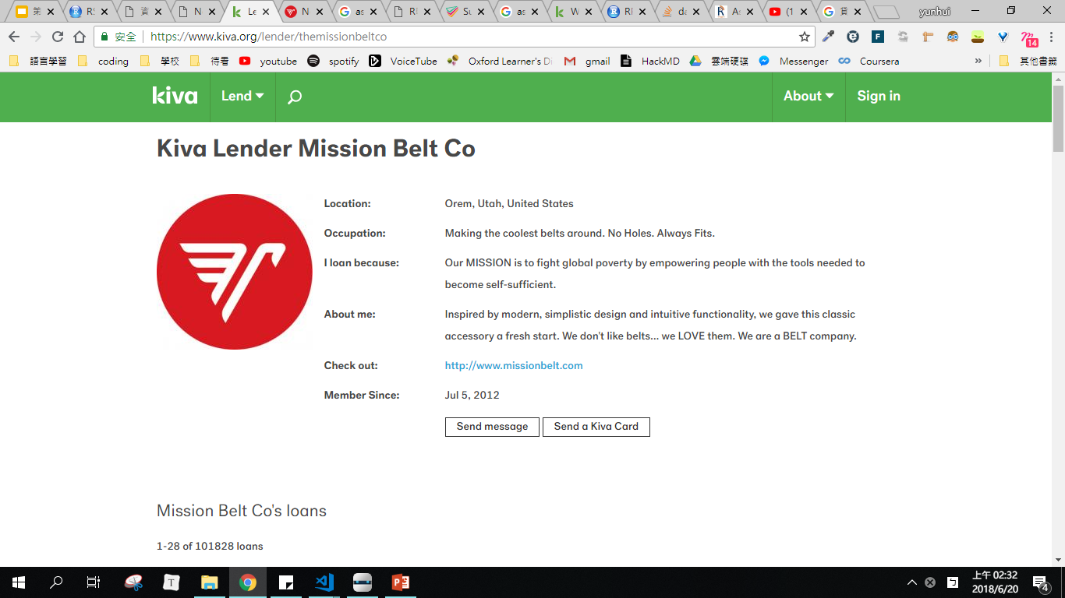
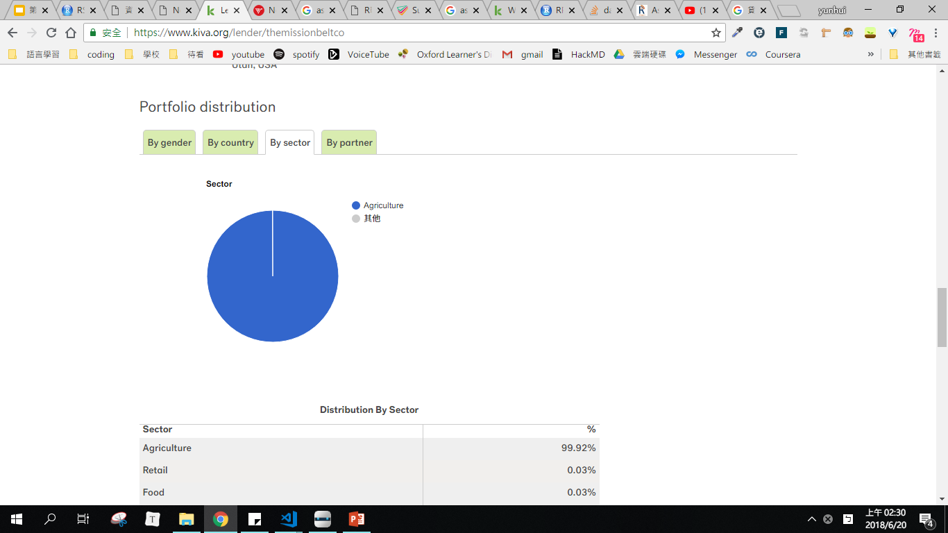
Notes:
對這人來說(這是一間賣皮帶的公司) 他所有10萬筆放貸 都是農業

Slide 32
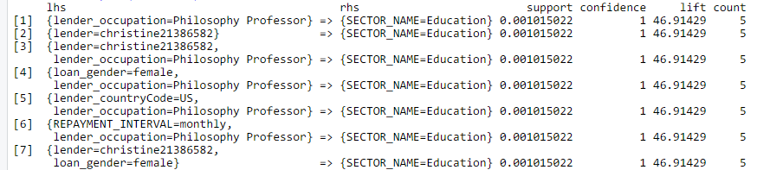
關聯法則
什麼樣的人會選擇教育用途借貸？
rhs : SECTOR_NAME=Education

Slide 33
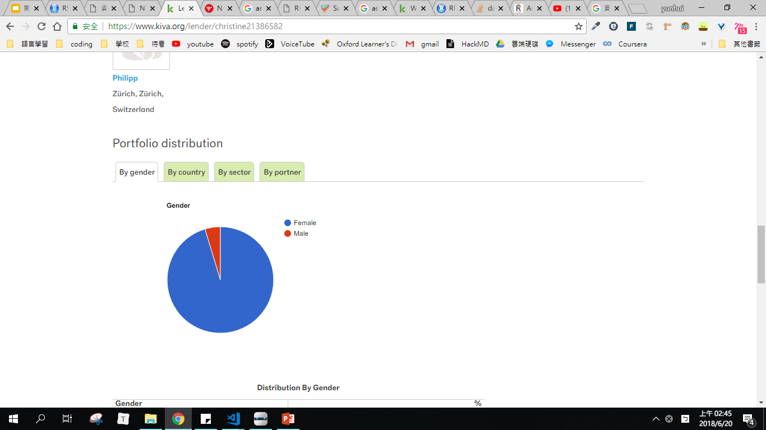
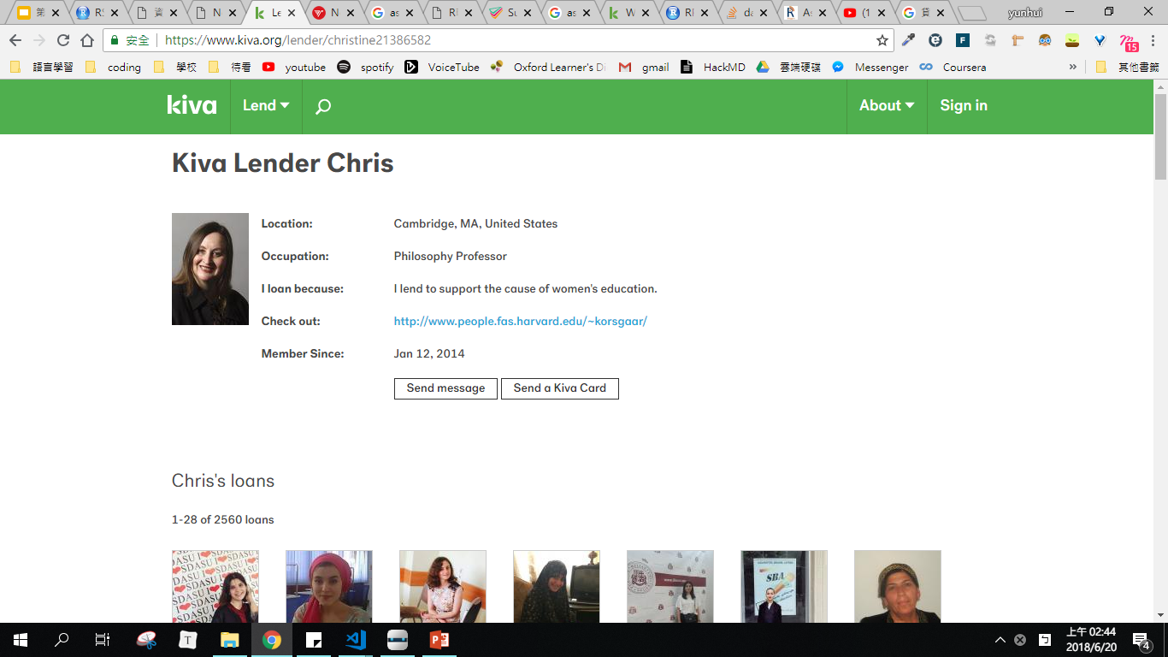
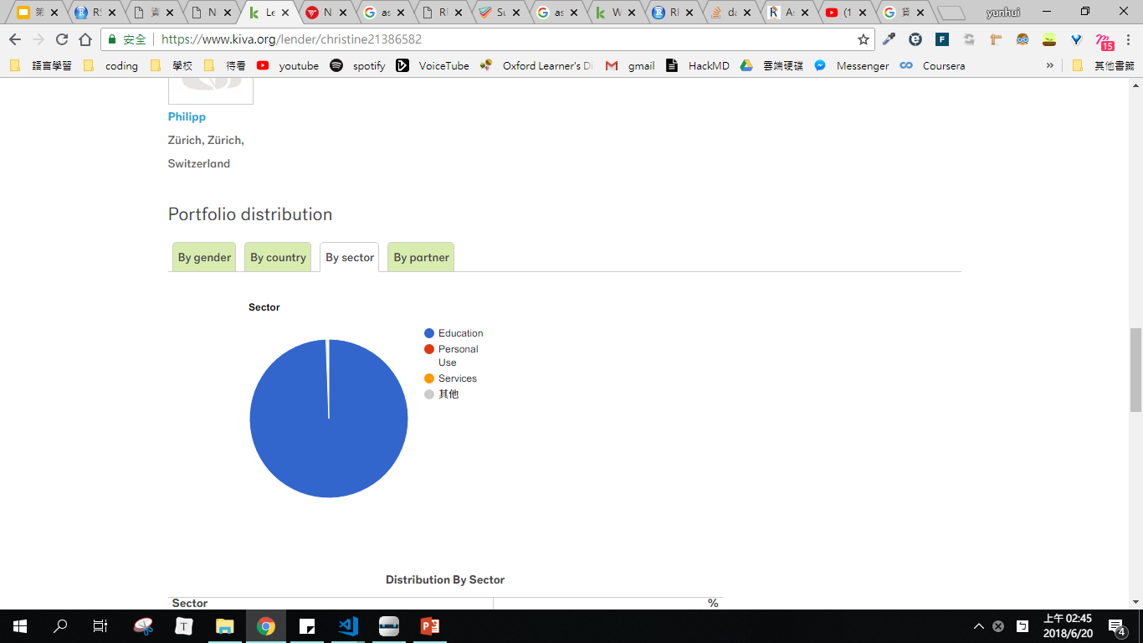
Notes:
對chris來說，他自我介紹也寫了 他放貸的原因是想幫助女性教育 他全部的貸款確實也都是女性居多 而且幾乎全部教育用途

Slide 34
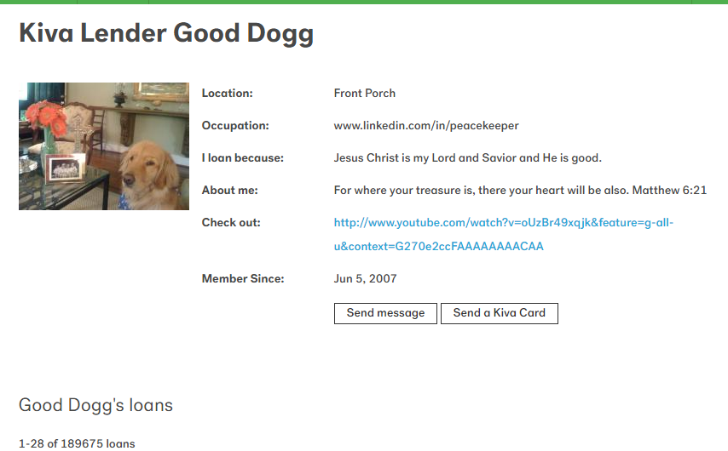

Slide 35
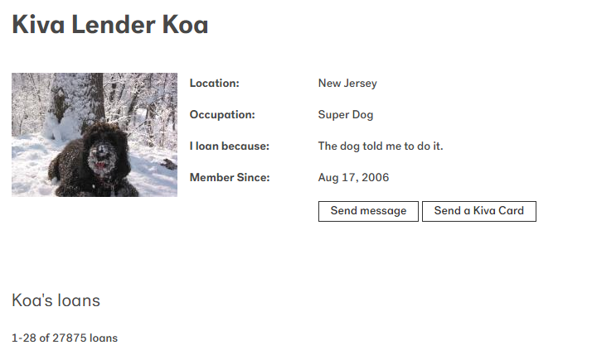

Slide 36
問卷回饋

Slide 37
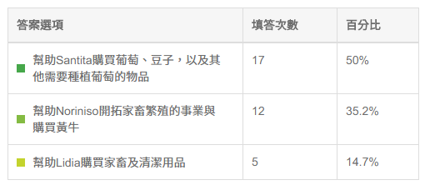
（符合）
假設：sector為Agriculture裡，activity為Farming的比例是最高的

Slide 38
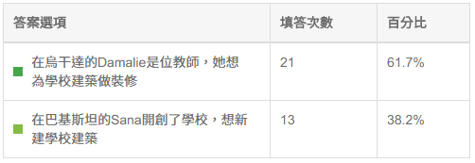
（符合）
假設：GDP值低(題目有給國家GDP資料)，funded比例高

Slide 39
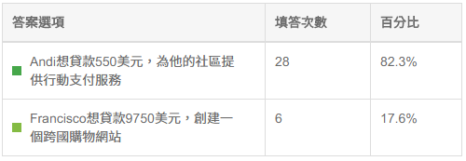
（符合）
假設：貸款金額低，funded比例高

Slide 40
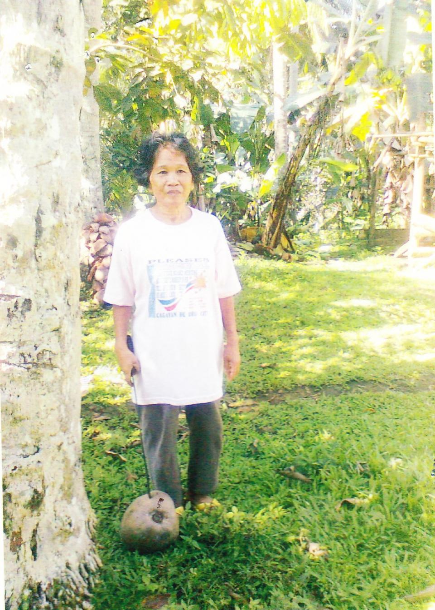

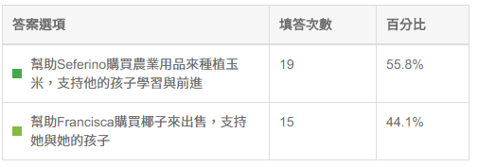
（不符合）
假設：借貸人為女生，funded比例高
Notes:
我們有訪問填答的人，有些人就說，因為第一個幫助小孩學習和前進，好像比較好，就投 所以也可能是我們問卷設計得不好，而且 二分法容易誤導

Slide 41
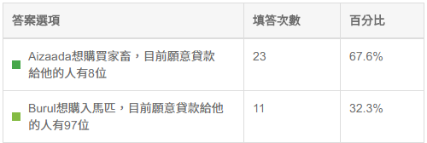
（不符合）
假設：案件目前貸款人多，funded比例高

Slide 42
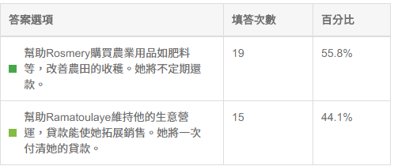
（不符合）
假設：一次付清，funded比例高

Slide 43
Thanks for listening!

Slide 44
QA

